Slide 1
Weekly Report
2020.01.29
Hongsik Kim
Mobile & Network Intelligence Laboratory

Slide 2
DTN: Delay- and Disruption-Tolerant Networks
DTN의 개념
DTN과 일반 인터넷 프로토콜의 차이점
DTN의 사용 예시

Slide 3
Current Status
주간 진행 사항
DTN 논문 (http://ipnsig.org/wp-content/uploads/2015/09/DTN_Tutorial_v3.2.pdf) 학습 및 개념 정리

Slide 4
Concept of DTN
평소에 우리는 인터넷을 통해 실시간으로 정보를 전송 및 수신할 수 있다.
컴퓨터 사용이 제한되어 있지 않기 때문에 자료를 즉시 전송 및 수신할 수 있다.

Slide 5
Concept of DTN
그렇다면, 우주 공간이나 사막, 수중과 같이 인터넷 통신이 어렵거나, 배터리가 제한되어 있는 등 인터넷 사용에 제한이 있는 환경이라면 어떨까?
데이터를 원할 때 바로바로 전송하기 어려울 것이다.

Slide 6
Concept of DTN
DTN(Delay- and Disruption-Tolerant Network)이란, 이렇게 인터넷 통신이 어려운 환경에서 인터넷의 대안으로 제시되는 통신 프로토콜이다.

Slide 7
Concept of DTN
CUSTODY
DATA
간단히 이야기하자면, 통신이 원활하지 않을 때 전송해야 하는 데이터의 custody를 보관하고 있다가, 통신 연결이 되면 전송한다.

Slide 8
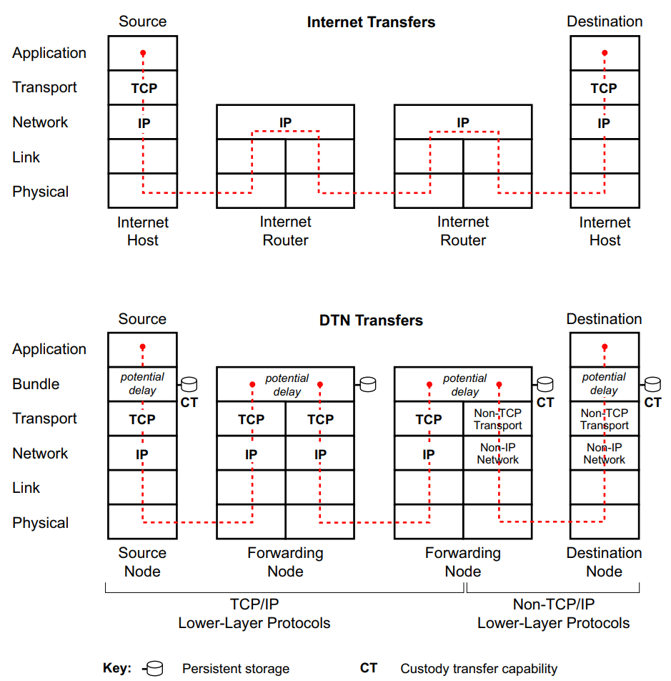
Difference between Internet and DTN
DTN 프로토콜의 경우 Source와 Destination의 Application 계층과 TCP/IP 계층 사이에 Bundle 계층이 있다.
DTN 프로토콜의 Forwarding Node의 경우 위쪽에 TCP, Bundle 계층이 있다.

Slide 9
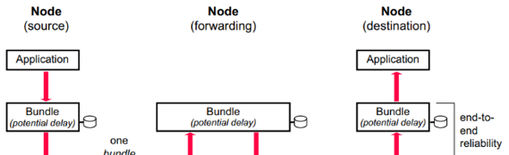
Difference between Internet and DTN
DTN 프로토콜에서 Bundle은 통신 연결이 안 될 때 전송해야 하는 데이터의 custody를 보관하고 있다가 통신 연결이 되면 다음 node로 전송(forwarding)한다.
연결이 되면
다음 Node로 forwarding
Custody 보관

Slide 10
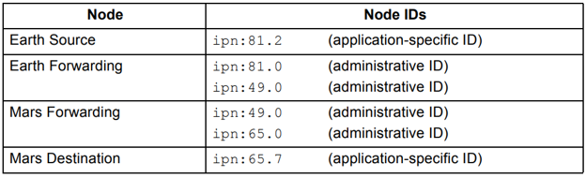
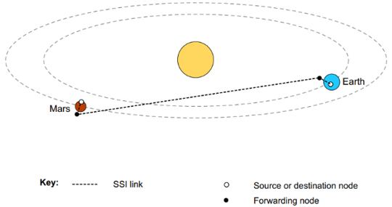
DTN example
Source: Earth, Destination: Mars
2개의 중간 노드 사용

Slide 11
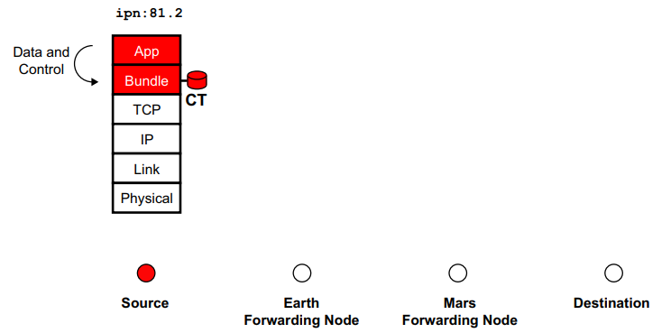
DTN example
Step 1: Bundle Creation at Source
Source에서 Bundle을 생성한다. (Src: ipn:81.2, Dst: ipn:65.7)

Slide 12
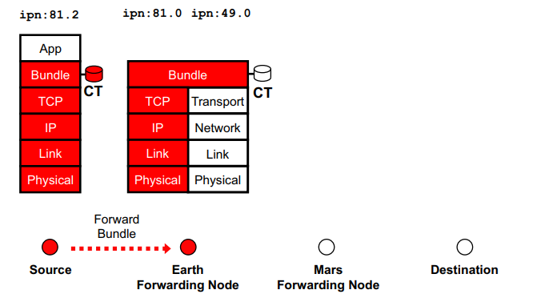
DTN example
Step 2: Transmission by Source
Source bundle-protocol agent는 forwarding table에서 Earth forwarding node인 ipn:81.0을 찾는다.
Source bundle-protocol agent는 ipn:81.0에 연결할 수 있는지 확인하고, bundle의 복사본을 TCP 프로토콜로 ipn:81.0에 전송한다.

Slide 13
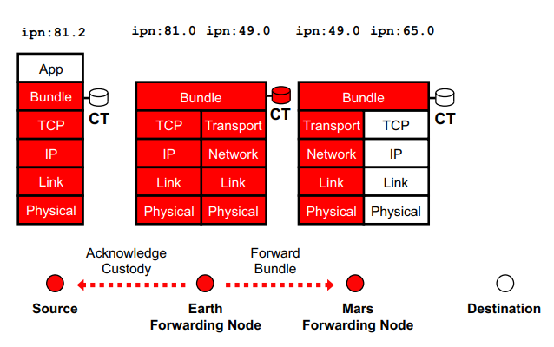
DTN example
Step 3. First-Hop Bundle Processing and Forwarding (1)
Earth forwarding node가 TCP를 통해 bundle을 받으면, TCP 세션을 종료하고 수신된 bundle을 저장한다.
Earth forwarding node는 Step 2에서와 같이 forwarding table에서 Mars forwarding node ipn 49.0을 찾는다.
이때 Mars forwarding node가 접근 가능한지, delay를 고려할 때 time-to-live가 적절한지 판단한 후, 그 bundle을 ipn 49.0으로 전송할 bundle의 목록에 넣는다.

Slide 14
DTN example
Step 3. First-Hop Bundle Processing and Forwarding (2)
그 다음, Earth forwarding node의 Bundle-protocal agent는 bundle의 custody를 받아서 bundle header를 업데이트하고, Source bundle-protocal agent로 전송되는 응답을 통해 confirm한다.

Slide 15
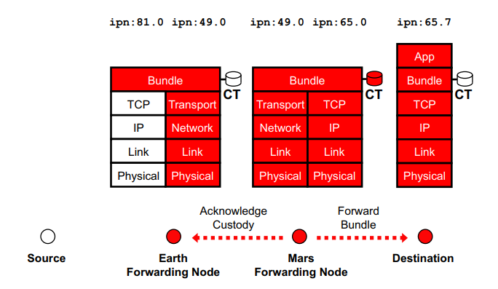
DTN example
Step 4. Second-Hop Bundle Processing and Forwarding
Step 3과 같은 방식이며, 이번에는 Mars forwarding node가 bundle을 받고, destination에 즉시 접속 가능한지 확인한다. 또 Earth forwarding node의 agent로 전송되는 응답을 통해 confirm한다.

Slide 16
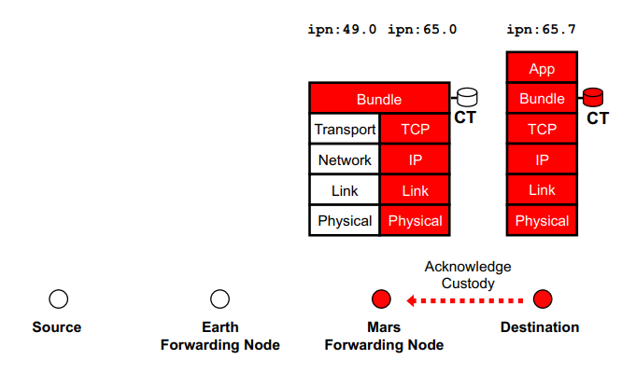
DTN example
Step 5. Bundle Reception by Destination (1)
Step 3, 4와 같은 방식이며, 이번에는 Destination node가 bundle을 받는다. 또 Mars forwarding node의 agent로 전송되는 응답을 통해 confirm한다.
단, destination에 도달했으므로 forwarding은 더 이상 하지 않는다.

Slide 17
DTN example
Step 5. Bundle Reception by Destination (2)
Destination bundle-protocol agent는 destination application(ipn:65.7)을 깨운다.
이때 Source로부터 전송된 User data의 control part에 따라 ipn:65.7은 새로운 bundle에 application-protocol 응답을 생성하여 Source로 전송할 수 있다.

Slide 18
Github
https://github.com/WannaBeSuperteur/2020/tree/master/DQN

Slide 19
References
http://ipnsig.org/wp-content/uploads/2015/09/DTN_Tutorial_v3.2.pdf

